Slide 1
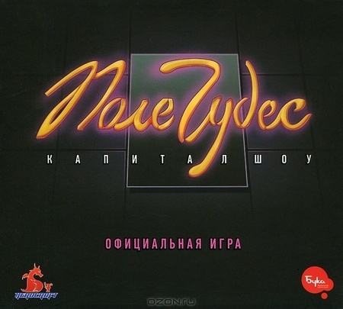
ИНТЕЛЛЕКТУАЛДЫҚ ОЙЫН информатика
5 сынып
ГУ Джалтырская сш №2

Slide 2
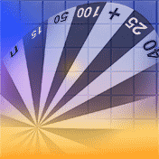
1 отборочный тур
1 тур
2 отборочный тур
2 тур
3 отборочный тур
3 тур
Игра со зрителями
Финал

Slide 3
1 отборочный тур
Средний вагон поезда – пятый. Сколько всего вагонов в составе поезда?
9
Среди чисел 38, 45, 69 и 78 необходимо выбрать число, у которого разность цифр максимальна.
38
Продолжите ряд: 5, 8, 14, 23, …
35
Notes:
В первом отборочном туре принимают участие все желающие. В отборочном туре 3 вопроса. Тот, кто первым отвечает на вопрос правильно, становится игроком основной части игры (т.е.входит в состав первой тройки игроков)
Ответ: кактус. Он содержит много влаги и умирающие от жажды путешественники цедили воду из его стеблей. При ответе важно, чтобы отвечающий дал подробный ответ, а не ответил одним словом. Это поможет в том случае, если правильный ответ дали сразу несколько учащихся.
Ответ: Иван-да-Марья

Slide 4
Счётная доска, применявшаяся для
арифметических вычислений
Приблизительно с V века до н. э.
в Древней Греции, Древнем Риме.
А
Б
А
К
Таких букв две!
Вы зарабатываете 180 очков!
Нет такой буквы!
Есть такая буква!
Вы зарабатываете 100 очков!
Есть такая буква!
Вы зарабатываете 40 очков!
А
Б
В
Г
Д
Е
Ж
З
И
Й
К
Л
М
Н
О
П
1 тур
Р
С
Т
У
Ф
Х
Ц
Ч
Ш
Щ
Ъ
ы
Ь
Э
Ю
Я

Slide 5
2 отборочный тур
Специальный индикатор, указывающий позицию на экране.
курсор
Наука о законах, методах и способах хранения, обработки и передачи информации.
информатика
Минимальная единица измерения информации.
бит
Notes:
Ответ: жираф. Он легко дотянется до крыши двухэтажного дома
Ответ: китовая акула. Весит как 14 легковых автомобилей, 14 тонн. А в длину достигает 15 метров
Ответ: змеи и ящерицы. Они непрестанно, очень быстро высовывают и всовывают язык и таким образом «нюхают» землю и воздух.

Slide 6
Граф, предназначенный для отображения
вложенности, подчиненности,
наследования между объектами.
Д
Е
Р
Е
В
О
Нет такой буквы!
Есть такая буква!
Вы зарабатываете 50 очков!
Есть такая буква!
Вы зарабатываете 110 очков!
Таких букв две!
Вы зарабатываете 160 очков!
Есть такая буква!
Вы зарабатываете 80 очков!
Есть такая буква!
Вы зарабатываете 60 очков!
А
Б
В
Г
Д
Е
Ж
З
И
Й
К
Л
М
Н
О
П
2 тур
Р
С
Т
У
Ф
Х
Ц
Ч
Ш
Щ
Ъ
ы
Ь
Э
Ю
Я

Slide 7
3 отборочный тур
Какой цифры нет в девятиричной системе счисления?
9
Как называется процесс преобразования информации из одной знаковой формы в другую?
кодирование
Назовите клавишу, предназначенную для ввода команды или перехода на следующий абзац
Enter
Notes:
Ответ: жук-скарабей
Ответ: речной ил.. Они месили речную грязь босыми ногами, пока она не становилась вязкой. Потом в нее добавляли солому и измельченные камыши, делая грязь более плотной. Из этой массы формировали кирпичи и сушили их на солнце, чтобы они стали твердыми.
Ответ: сандалии. Их плели из тростника.

Slide 8
Название базовой логической операции
И
Н
В
Е
Р
С
И
Я
Таких букв две!
Вы зарабатываете 140 очков!
Нет такой буквы!
Есть такая буква!
Вы зарабатываете 30 очков!
Есть такая буква!
Вы зарабатываете 50 очков!
Есть такая буква!
Вы зарабатываете 70 очков!
Есть такая буква!
Вы зарабатываете 100 очков!
А
Б
В
Г
Д
Е
Ж
З
И
Й
К
Л
М
Н
О
П
3 тур
Р
С
Т
У
Ф
Х
Ц
Ч
Ш
Щ
Ъ
ы
Ь
Э
Ю
Я

Slide 9
Название этой специально написанной , небольшой по размерам
программы пришло из биологии именно по признаку
способности к саморазмножению
Игра со зрителями
В
И
Р
У
С
Нет такой буквы!
Есть такая буква!
Вы зарабатываете 100 очков!
Есть такая буква!
Вы зарабатываете 50 очков!
Есть такая буква!
Вы зарабатываете 150 очков!
А
Б
В
Г
Д
Е
Ж
З
И
Й
К
Л
М
Н
О
П
Р
С
Т
У
Ф
Х
Ц
Ч
Ш
Щ
Ъ
ы
Ь
Э
Ю
Я
Я

Slide 10
Первая программистка –
дочь великого английского поэта
Джорджа Байрона
Л
А
В
Л
Е
Й
С
Нет такой буквы!
Есть такая буква!
Вы зарабатываете 100 очков!
Есть такая буква!
Вы зарабатываете 50 очков!
Есть такая буква!
Вы зарабатываете 150 очков!
А
Б
В
Г
Д
Е
Ж
З
И
Й
К
Л
М
Н
О
П
финал
Р
С
Т
У
Ф
Х
Ц
Ч
Ш
Щ
Ъ
ы
Ь
Э
Ю
Я
Я

Slide 11
Молодцы!

